Slide 1
Формирование запросов к базе данных
Выполнил: Ахлестин А.И.
Принял: Короленко В.В.

Slide 2
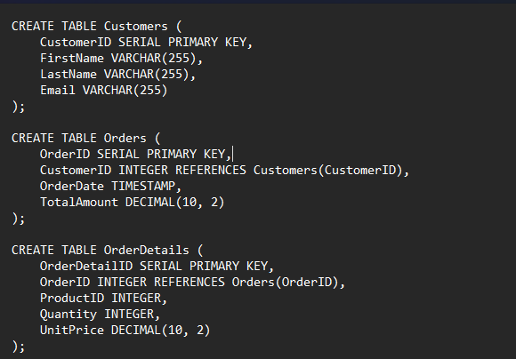
Разработка структуры базы данных в СУБД Postgres
Сформируем запросы согласно заданию и структуре базы данных

Slide 3
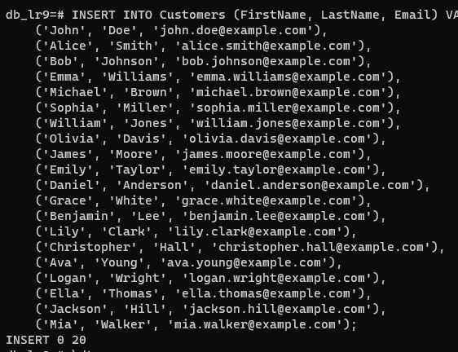
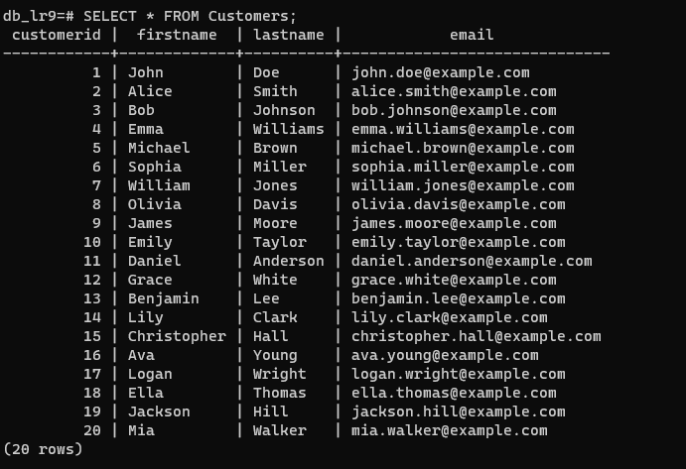
Наполнение базы данных данными

Slide 4
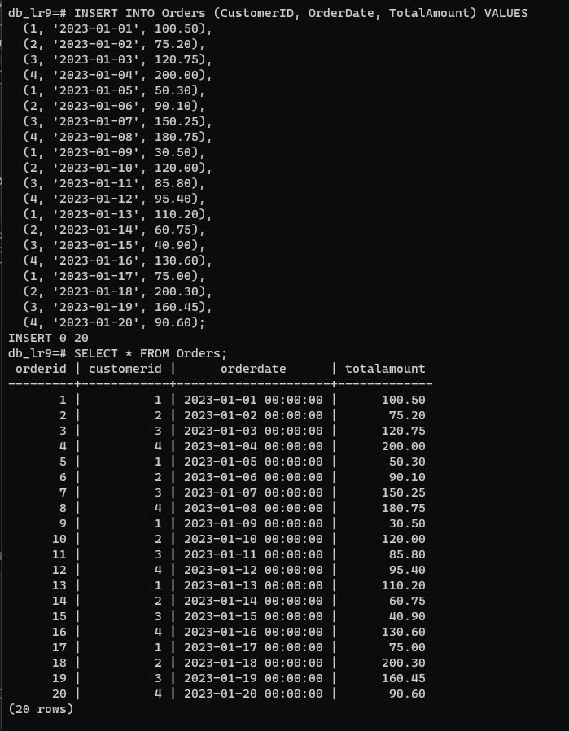
Наполнение базы данных данными

Slide 5
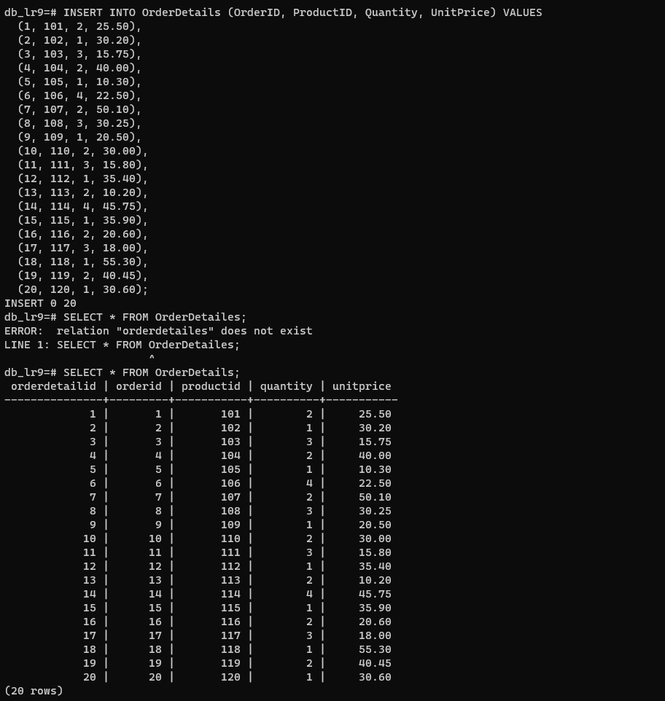
Наполнение базы данных данными

Slide 6
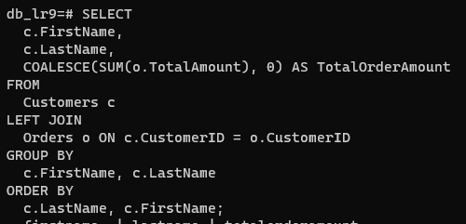
Написать ряд запросов к базе данных для отработки навыка формирования SQL-запросов
Составим и выполним запрос. Используем SELECT для выбора столбцов с именем и фамилией клиента, а также суммарной стоимости заказов. Используем COALESCE для предотвращение вывода нулевых значений, если заказы будут отсутствовать в таблице. данных для отработки навыка формирования SQL-запросов

Slide 7
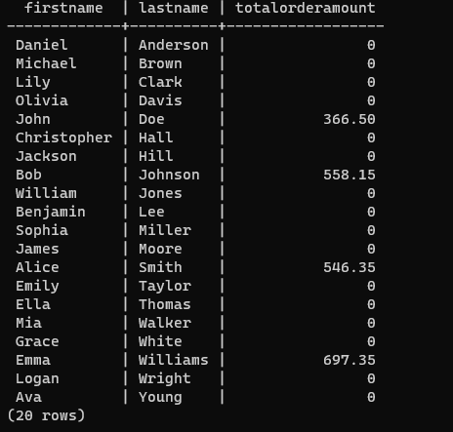
Написать ряд запросов к базе данных для отработки навыка формирования SQL-запросов
Вывод суммарной стоимости заказов каждого клиента

Slide 8
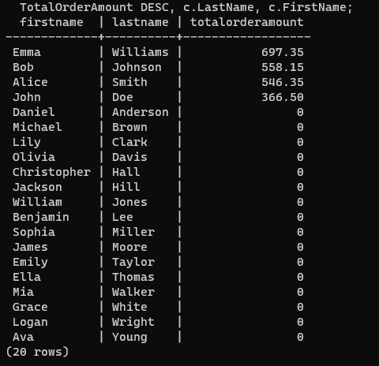
Написать ряд запросов к базе данных для отработки навыка формирования SQL-запросов
Отсортируем полученный список по убыванию суммарной стоимости заказов клиента, для этого используем ORDER BY с параметром DESC.
SELECT
c.FirstName,
c.LastName,
COALESCE(SUM(o.TotalAmount), 0) AS TotalOrderAmount
FROM
Customers c
LEFT JOIN
Orders o ON c.CustomerID = o.CustomerID
GROUP BY
c.FirstName, c.LastName
ORDER BY
TotalOrderAmount DESC, c.LastName, c.FirstName;

Slide 9
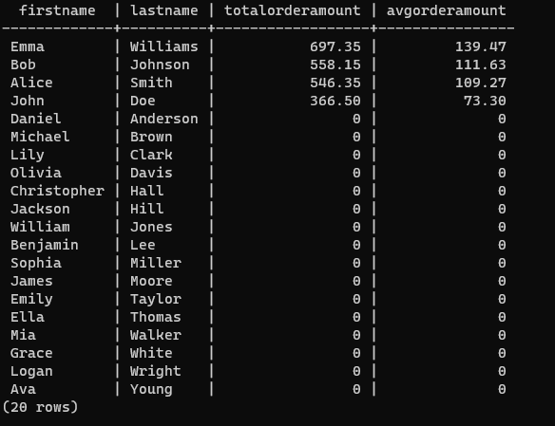
Написать ряд запросов к базе данных для отработки навыка формирования SQL-запросов
Теперь добавим столбец со средней суммарной стоимостью всех заказов для каждого покупателя.
SELECT
c.FirstName,
c.LastName,
COALESCE(SUM(o.TotalAmount), 0) AS TotalOrderAmount,
COALESCE(ROUND(AVG(o.TotalAmount), 2), 0) AS AvgOrderAmount
FROM
Customers c
LEFT JOIN
Orders o ON c.CustomerID = o.CustomerID
GROUP BY
c.FirstName, c.LastName
ORDER BY
TotalOrderAmount DESC, c.LastName, c.FirstName;

Slide 10

Написать ряд запросов к базе данных для отработки навыка формирования SQL-запросов
WITH RankedCustomers AS (
SELECT
c.FirstName,
c.LastName,
COALESCE(SUM(o.TotalAmount), 0) AS TotalOrderAmount,
ROW_NUMBER() OVER (ORDER BY COA-LESCE(SUM(o.TotalAmount), 0) DESC) AS Rank
FROM
Customers c
LEFT JOIN
Orders o ON c.CustomerID = o.CustomerID
GROUP BY
c.FirstName, c.LastName
)
SELECT
FirstName,
LastName,
TotalOrderAmount
FROM
RankedCustomers
WHERE
Rank = 1;
Теперь выведем клиента с наибольшей суммарной стоимостью заказов, для этого воспользуемся оконной функцией ROW NUMBER для нумерования клиентов в порядке убывания суммарной стоимости заказов и выбора первой записи.

Slide 11
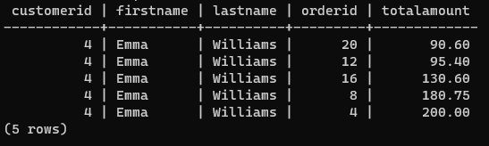
Написать ряд запросов к базе данных для отработки навыка формирования SQL-запросов
WITH RankedOrders AS (
SELECT
c.CustomerID,
c.FirstName,
c.LastName,
o.OrderID,
o.TotalAmount,
RANK() OVER (PARTITION BY c.CustomerID ORDER BY o.TotalAmount) AS OrderRank
FROM
Customers c
LEFT JOIN
Orders o ON c.CustomerID = o.CustomerID
),
TopCustomers AS (
SELECT
c.CustomerID,
c.FirstName,
c.LastName,
COALESCE(SUM(o.TotalAmount), 0) AS TotalOrderAmount
FROM
Customers c
LEFT JOIN
Orders o ON c.CustomerID = o.CustomerID
GROUP BY
c.CustomerID, c.FirstName, c.LastName
ORDER BY
TotalOrderAmount DESC
LIMIT 1
)
SELECT
ro.CustomerID,
ro.FirstName,
ro.LastName,
ro.OrderID,
ro.TotalAmount
FROM
TopCustomers tc
JOIN
RankedOrders ro ON tc.CustomerID = ro.CustomerID
ORDER BY
ro.TotalAmount;
Теперь сделаем запрос, который выведет список заказов клиентов с наибольшей суммарной стоимостью заказов.

Slide 12
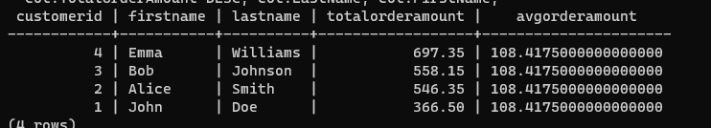
Написать ряд запросов к базе данных для отработки навыка формирования SQL-запросов
WITH CustomerOrderTotals AS (
SELECT
c.CustomerID,
c.FirstName,
c.LastName,
COALESCE(SUM(o.TotalAmount), 0) AS TotalOrderAmount
FROM
Customers c
LEFT JOIN
Orders o ON c.CustomerID = o.CustomerID
GROUP BY
c.CustomerID, c.FirstName, c.LastName
),
AverageOrderAmount AS (
SELECT
AVG(TotalOrderAmount) AS AvgOrderAmount
FROM
CustomerOrderTotals
)
SELECT
cot.CustomerID,
cot.FirstName,
cot.LastName,
cot.TotalOrderAmount,
aoa.AvgOrderAmount
FROM
CustomerOrderTotals cot
JOIN
AverageOrderAmount aoa ON 1 = 1
WHERE
cot.TotalOrderAmount > aoa.AvgOrderAmount
ORDER BY
cot.TotalOrderAmount DESC, cot.LastName, cot.FirstName;
Теперь выведем клиентов, у которых суммарная стоимость заказов превышает среднюю суммарную стоимость всех заказов клиентов.

Slide 13
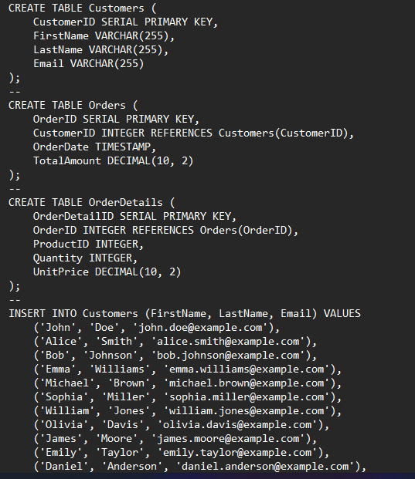
Сохранение запросов в init файл
Сохраним все запросы сортировок в файл init.sql, включая запросы для создания таблиц.

Slide 14
Формулирование собственной задачи
Разработаем задачу, которую необходимо будет решить для базы данных созданной в результате выполнения лабораторной работы номер 8.
SELECT
R.Receipt_ID,
A.Appointment_Date,
A.Cost,
P.Last_Name AS Patient_Last_Name,
P.First_Name AS Patient_First_Name,
D.Full_Name AS Doctor_Name,
D.Specialty
FROM
Receipts R
JOIN
Appointments A ON R.Appointment_ID = A.Appointment_ID
JOIN
Doctors D ON A.Doctor_ID = D.Doctor_ID
JOIN
Patients P ON A.Patient_ID = P.Patient_ID;
Была разработана база данных медицинских приёмов в поликлинике, поэтому выведем Id приёма, дату приёма пациента, стоимость приёма, данные о пациенте, принимающего врача и специальность врача.

Slide 15
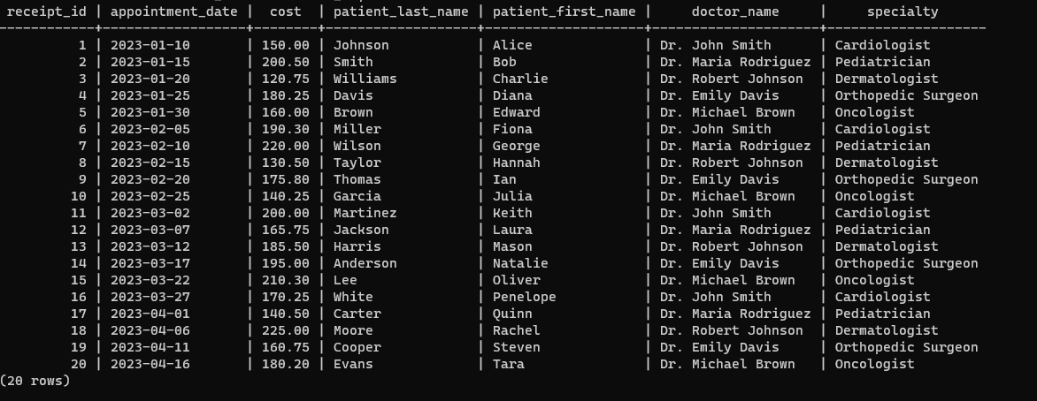
Формулирование собственной задачи

Slide 16
Вывод
В процессе выполнения работы было освоено формирование SQL-запросов и проектирование физической структуры базы данных

